Slide 1
Εργαστήριο Θέματα Σύγχρονης Κυτταρικής Βιολογίας
Ώσμωση: Ποιες λειτουργίες ενός οργανισμού(φυτικού ή ζωικού) βασίζονται στο φαινόμενο της ώσμωσης και της διάχυσης.
Μικροσκόπιο Η/Μ
Μικροσκόπιο Ο/Μ
Κυτταρική διαίρεση: Μίτωση – Μείωση
Αλυσιδωτή αντίδραση πολυμεράσης: διαγνωστικό εργαλείο

Slide 2
Ώσμωση: Ποιες λειτουργίες ενός οργανισμού(φυτικού ή ζωικού) βασίζονται στο φαινόμενο της ώσμωσης και της διάχυσης.
Ορισμός διάχυσης : Η τάση των μορίων να διασπείρονται από τις περιοχές υψηλής συγκέντρωσης, στις περιοχές χαμηλής συγκέντρωσης.
Ορισμός ώσμωσης : Το φαινόμενο της διάχυσης των μορίων του διαλύτη δια μέσου ημιπερατής μεμβράνης από το διάλυμα μικρότερης συγκέντρωσης προς το διάλυμα μεγαλύτερης συγκέντρωσης.

Slide 3
Εφαρμογές ώσμωσης σε φυτικά και ζωικά κύτταρα
Φυτικά κύτταρα: Αν τοποθετήσουμε ένα φυτικό κύτταρο σε υπερτονικό διάλυμα το χυμοτόπιο μικραίνει, ενώ η κυτταρική μεμβράνη απομακρύνεται από το κυτταρικό τοίχωμα. Αυτό συμβαίνει καθώς μόρια νερού μετακινούνται από το χυμοτόπιο στο διάλυμα της σακχαρόζης (πλασμόλυση). Αν στη συνέχεια αντικαταστήσουμε το ζαχαρόνερο με καθαρό νερό παρατηρούμε το χυμοτόπιο να μεγαλώνει και την κυτταρική μεμβράνη να έρχεται σε επαφή με το κυτταρικό τοίχωμα (αποπλασμόλυση).
Ζωικά κύτταρα: Τα ζωικά κύτταρα μέσα σε υπέρτονα διαλύματα συρρικνώνονται (κυτταρική αφυδάτωση). Αντίθετα, μέσα σε υποτονικά διαλύματα, τα ζωικά κύτταρα διογκώνονται (κυτταρικό οίδημα) και μειώνεται η διεγερσιμότητά τους. Αν η διόγκωση γίνει σε μεγάλο βαθμό, μπορεί να προκαλέσει τελικά την καταστροφή των ζωικών κυττάρων.

Slide 4
Μικροσκόπιο Η/Μ: Χαρακτηριστικά
A) Ηλεκτρονικό μικροσκόπιο διέλευσης
Το ηλεκτρονικό μικροσκόπιο διέλευσης προορίζεται για την παρατήρηση λεπτών τομών ή και απομονωμένων κυτταρικών συστατικών. Αποτελείται από τα εξής τρία τμήματα: σύστημα αντλιών χαμηλού και υψηλού κενού, ηλεκτρονικές διατάξεις σταθεροποιημένης υψηλής τάσης και ρευμάτων και σύστημα ηλεκτρομαγνητικών φακών
Εικόνα 2

Slide 5
Μέθοδοι προετοιμασίας δειγμάτων
Τα προς παρατήρηση δείγματα θα πρέπει να επιτρέπουν την διαφορική σκέδαση των ηλεκτρονίων και να είναι στεγνά. Τα βήματα της διαδικασίας παρασκευής περιλαμβάνουν τα στάδια: α) μονιμοποίηση, β) αφυδάτωση, γ) εμποτισμός στο μέσο έγκλεισης, δ) μικροτόμηση. Τέλος, όποτε κρίνεται σκόπιμο πραγματοποιείται αύξηση της ηλεκτρονικής πυκνότητας (χρώση).

Slide 6
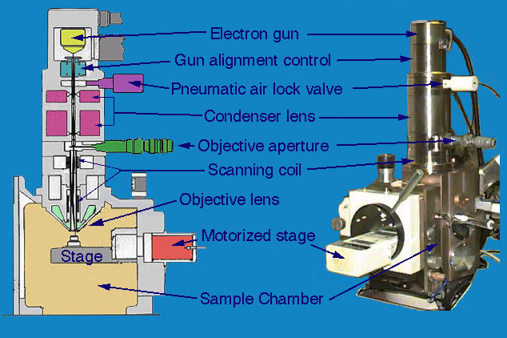
Μικροσκόπιο Η/Μ: Χαρακτηριστικά
Β) Ηλεκτρονικό μικροσκόπιο σάρωσης
Το Ηλεκτρονικό μικροσκόπιο σάρωσης προορίζεται κυρίως για την παρατήρηση επιφανειών και το διακριτικό του όριο είναι 7 Å. Δείχνει τρισδιάστατες ασπρόμαυρες απεικονίσεις των δειγμάτων τα οποία έχουν προηγούμενα υποστεί την κατάλληλη προετοιμασία ξήρανσης και δυνατότητα διέλευσης των ηλεκτρονίων. Τα δείγματα μπορεί να είναι και ολόκληροι οργανισμοί.

Slide 7
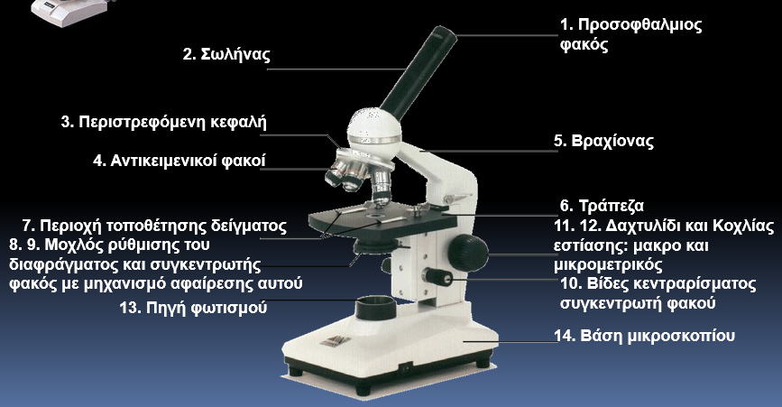
Μικροσκόπιο Ο/Μ: Χαρακτηριστικά
Σαν Οπτικά ή Φωτονικά αναφέρονται τα μικροσκόπια εκείνα που χρησιμοποιούν σαν ακτινοβολία το τμήμα του ηλεκτρομαγνητικού φάσματος που είναι ορατό, δηλαδή από 380 – 760nm. Ανάλογα με τη διάταξη των φακών και τον τρόπο παρατήρησης τα οπτικά μικροσκόπια διακρίνονται σε μικροσκόπια φωτεινού πεδίου, σκοτεινού πεδίου, αντίθεσης φάσεως, κλπ που αναφέρονται στη συνέχεια.

Slide 8
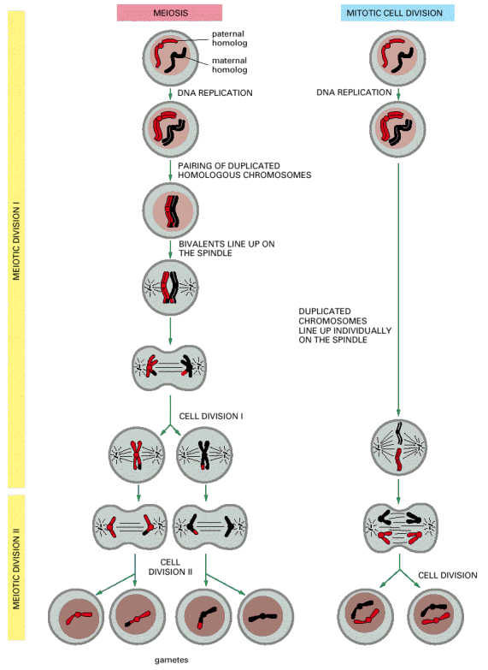
Κυτταρική διαίρεση: Μίτωση – Μείωση
Η μίτωση και η μείωση είναι δύο διαδικασίες που καθορίζουν τον τρόπο διαίρεσης του πυρήνα του κυττάρου. Τόσο η Μίτωση όσο και η Μείωση γίνονται λόγω της ικανότητας του DNA να αυτοδιπλασιάζεται
Συγκριτική διαγραμματική απεικόνιση των κυτταρικών διαιρέσεων που παρατηρούνται κατά τη μείωση και τη μίτωση. Παρατηρείται ότι η μείωση καταλήγει σε απλοειδή αριθμό DNA και χρωμοσωμάτων ενώ η μίτωση όχι.

Slide 9
Μίτωση
Ορισμός μίτωσης : H διαδικασία της πυρηνικής διαίρεσης κατά την οποία τα διπλασιασμένα χρωμοσώματα διαχωρίζονται το ένα από το άλλο και τοποθετούνται σε δύο πυρήνες καθένας από τους οποίους λαμβάνει ένα πλήρες αντίγραφο του γονιδιώματος.
Φάσεις μίτωσης :
Πρόφαση: Τα χρωμοσώματα συμπυκνώνονται προκειμένου να δημιουργηθούν συμπαγή μιτωτικά χρωμοσώματα που τώρα αποτελούνται από δύο χρωματίδες, παραμένοντας ενωμένα μέσω του κεντρομεριδίου. Συγκροτείται η μιτωτική άτρακτος και εξαφανίζεται ο κυτταροσκελετός.
Προμετάφαση: Οι μικροσωληνίσκοι των χρωμοσωμάτων προσδένονται στους κινητοχώρους των χρωμοσωμάτων τα οποία μετακινούνται προς τον ισημερινό της ατράκτου.
Μετάφαση: Τα χρωμοσώματα ευθυγραμμίζονται στο επίπεδο της μετάφασης ενώ παραμένουν προσδεδεμένα μέσω των χρωμοσωμικών σωληνίσκων και στους δύο πόλους.
Ανάφαση: Τα κεντρομερίδια διαιρούνται, οι χρωματίδες διαχωρίζονται και τα χρωμοσώματα μετακινούνται προς τους αντίθετους πόλους της ατράκτου.
Τελόφαση: Τα χρωμοσώματα ομαδοποιούνται στους αντίθετους πόλους της ατράκτου και από-συμπυκνώνονται. Σχηματίζεται ο πυρηνικός φάκελος γύρω από τις ομάδες των χρωμοσωμάτων και επανασχηματίζεται το ενδοπλασματικό δίκτυο και τα Golgi.

Slide 10
Μείωση
Ορισμός μείωσης: Η διαδικασία της κυτταροδιαίρεσης κατά την οποία από αρχικά διπλοειδή κύτταρα, προκύπτουν τα απλοειδή φυλετικά που περιλαμβάνουν μία πλήρη σειρά χρωμοσωμάτων το κάθε ένα. Η μείωση λαμβάνει χώρα πριν από τη δημιουργία των γαμετών. Δηλαδή κατά τη μείωση, ο αριθμός των χρωμοσωμάτων μειώνεται στο μισό και κάθε κύτταρο παίρνει μόνο το ένα από κάθε ζευγάρι ομόλογων χρωμοσωμάτων. Tα χρωμοσώματα δεν διπλασιάζονται σε μία και μόνη κυτταρική διαίρεση αλλά σε δύο: τη μείωση Ι και ΙΙ. Οι διαιρέσεις αυτές, που και στις δύο περιπτώσεις περιλαμβάνουν τις φάσεις πρόφαση (Ι, ΙΙ), μετάφαση (Ι, ΙΙ), ανάφαση (Ι, ΙΙ) και τελόφαση (Ι, ΙΙ), κατανέμουν τα χρωμοσώματα σε τέσσερις πυρήνες.

Slide 11
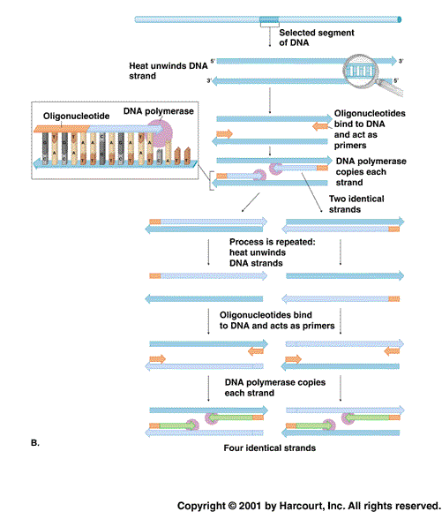
Αλυσιδωτή αντίδραση πολυμεράσης: διαγνωστικό εργαλείο
Η αλυσιδωτή αντίδραση της πολυμεράσης είναι μία in vitro μέθοδος ενζυμικής σύνθεσης DNA. Η αρχή της μεθόδου έχει ως εξής: η αντίδραση χρησιμοποιεί δύο εκκινητές οι οποίοι υβριδίζουν με την αντίστροφη αλληλουχία, ορίζοντας την περιοχή του DNA που θα συντεθεί. Η επιμήκυνση των εκκινητών καταλύεται από ένα θερμοανθεκτικό ένζυμο. Ο κύκλος των αντιδράσεων επαναλαμβάνεται περιλαμβάνοντας την αποδιάταξη του DNA, την επανασύνδεση των εκκινητών και την επιμήκυνση της νέας αλυσίδας. Τα προϊόντα του ενός κύκλου χρησιμεύουν ως μήτρα για τον επόμενο, με αποτέλεσμα σε κάθε κύκλο να έχουμε διπλασιασμό των αντιγράφων που δημιουργούνται.

Slide 12
Μερικές εφαρμογές αλυσιδωτής αντίδρασης πολυμεράσης:
Μελέτη RNA αλληλουχιών
Απομόνωση και ανίχνευση γονιδίων.
Μελέτη, ανάλυση και χαρτογράφηση του γονιδιώματος.
Μελέτη πολυμορφισμών του γονιδιώματος.
In situ υβριδισμός και PCR.
Διαγνωστική τεχνική.
Προγενετικός έλεγχος.
Εγκληματολογία.

